Slide 1
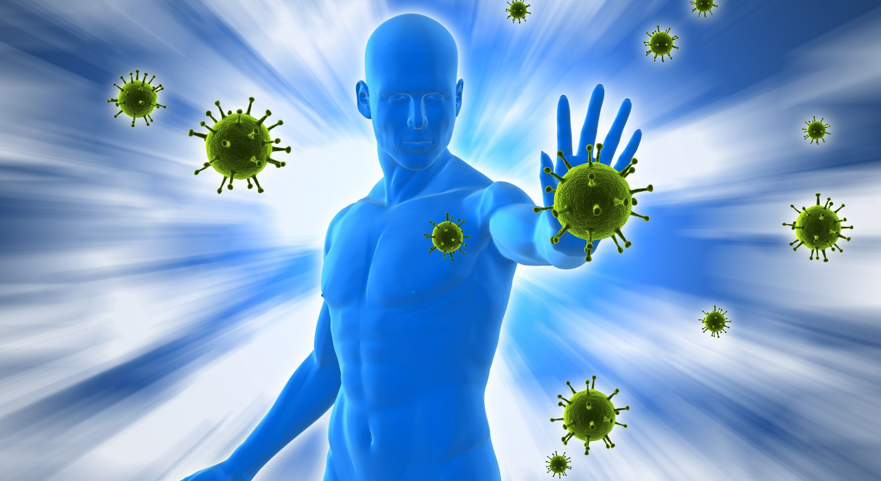
Анатомія органів кровотворення та імунної системи

Slide 2
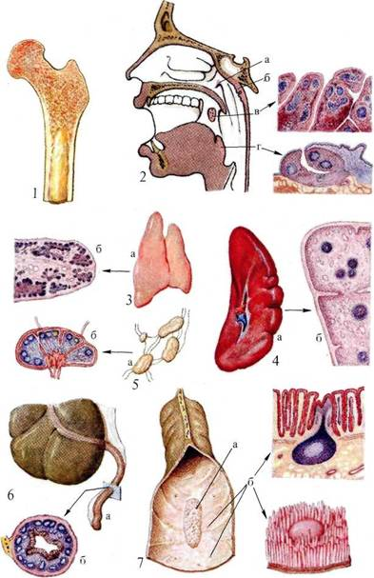
Органи кровотворення та імунної системи
Органи імунної системи виробляють імунокомпетентні клітини, в першу чергу лімфоцити, а також плазматичні клітини, включають їх в імунний процес, забезпечують розпізнавання і знищення проникних в організм клітин або клітин, що утворилися в ньому, та інших чужорідних речовин, «що несуть на собі ознаки генетично чужорідної інформації». Генетичний контроль здійснюють функціонуючі спільно популяції Т- і В-лімфоцитів, які за участю макрофагів забезпечують імунну відповідь в організмі.
До органів імунної системи належать кістковий мозок, в якому лімфоїдна тканина тісно пов'язана з кровотворно., тимус (вилочкова залоза), лімфатичні вузли, селезінка, скупчення лімфоїдної тканини в стінках порожнистих органів травної, дихальної систем і сечовивідних шляхів (мигдалиrи, лімфоїдні - Пейєрові бляшки , поодинокі лімфоїдні вузлики).

Slide 3
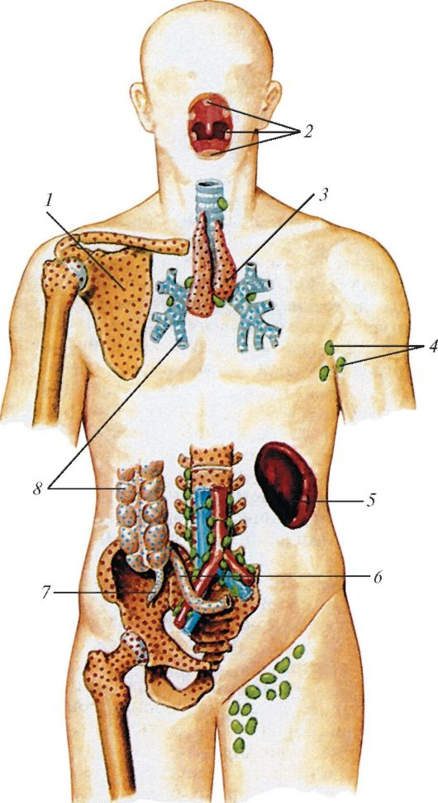
Схема розташування первинних (центральних) і вторинних (периферичних) органів імунної системи у людини
1 - кістковий мозок;
2 - мигдалики лімфоідного глоткового кільця;
3 - тимус;
4 - лімфатичні вузли (пахвові);
5 - селезінка;
6 - лімфоїдна (Пейєрова) бляшка;
7 - апендикс;
8 - лімфоїдні вузлики
Центральні органи розташовані в добре захищених місцях: кістковий мозок в кістковомозкових порожнинах, тимус - в грудній порожнині позаду рукоятки грудини. Периферичні органи імунної системи знаходяться на межах середовищ існування мікрофлори, в ділянках можливого впровадження в організм чужорідних утворень.

Slide 5
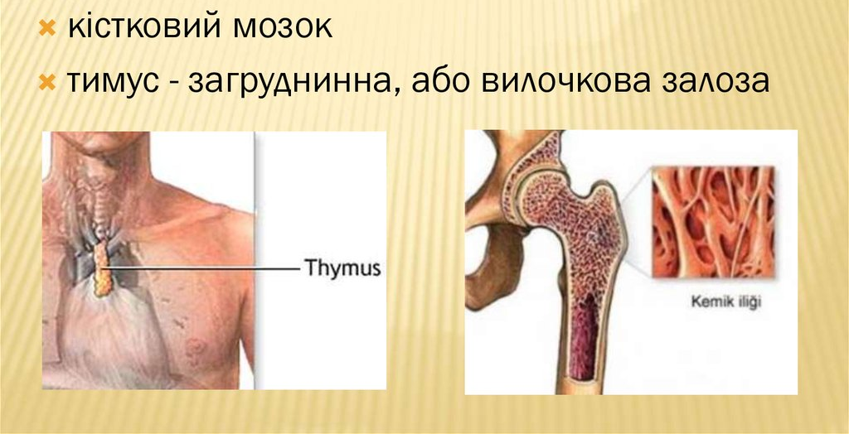
Центральні органи кровотворення та імунної системи

Slide 6
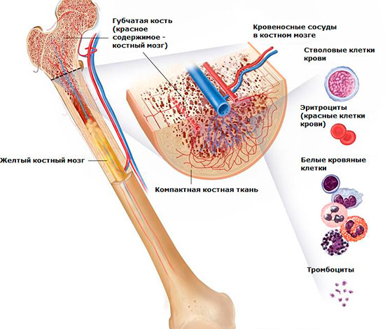
Кістковий мозок (medulla ossium)
Червоний кістковий мозок (medulla ossium rubra)
складається з мієлоїдної тканини, що включає ретикулярну тканину і гемопоетичні елементи.
В-лімфоцити є попередниками антитілоутворюючих клітин - плазмоцитів і лімфоцитів з підвищеною активністю. Вони надходять у бурсазалежні зони лімфатичних вузлів (лімфоїдні вузлики, мозкові тяжі) і селезінки (лімфоїдні вузлики, крім їх періартеріальної частини).
В-лімфоцити виконують функції гуморального імунітету.

Slide 7
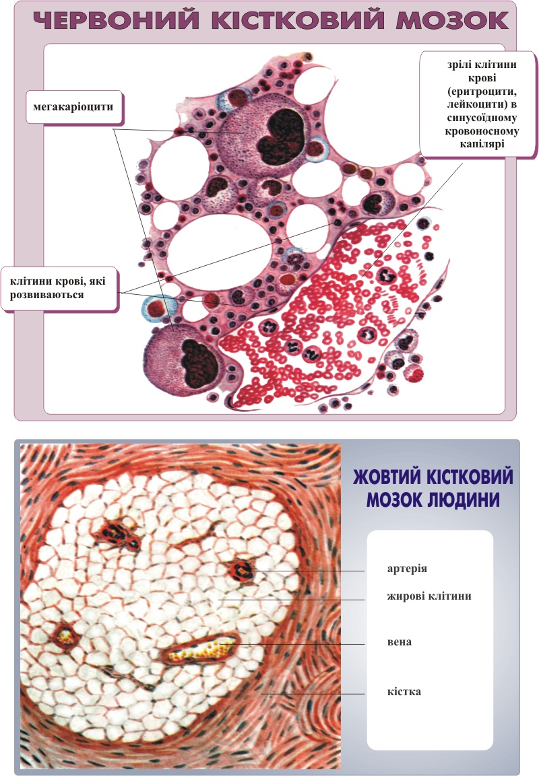
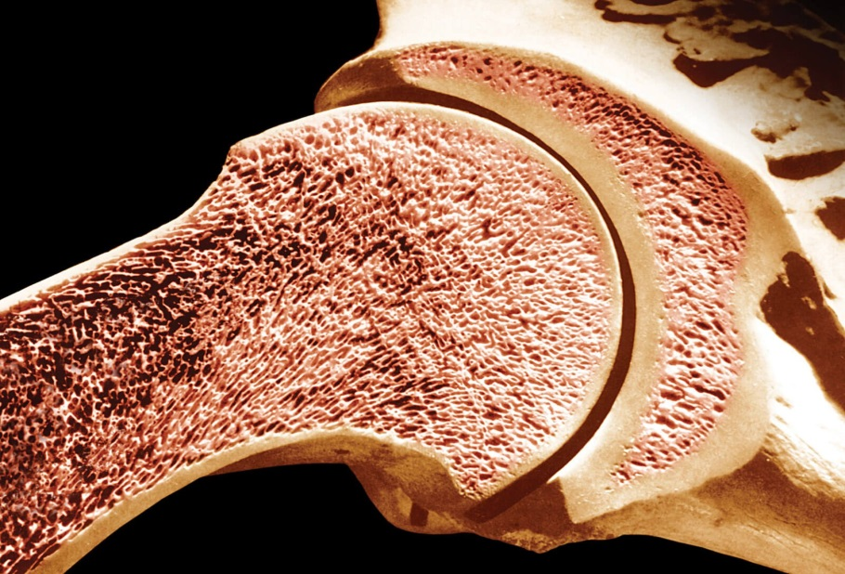
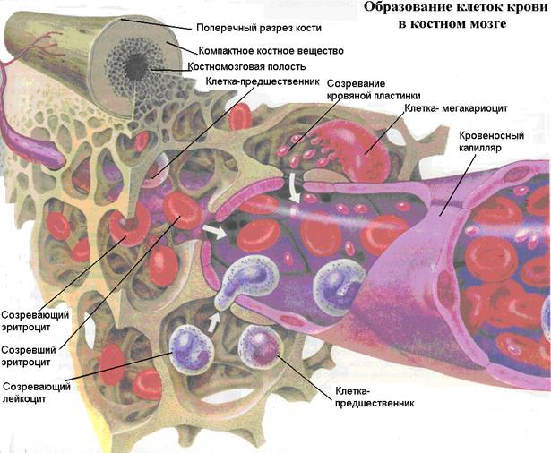

Slide 8
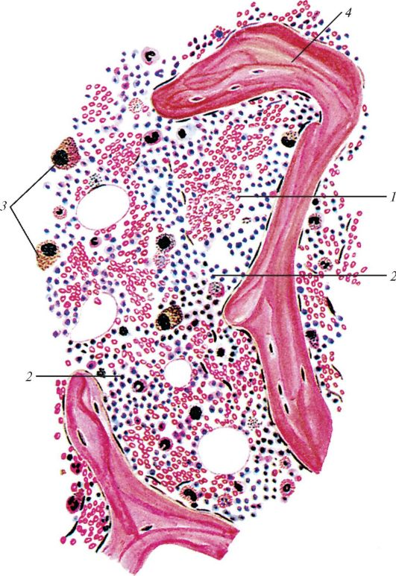
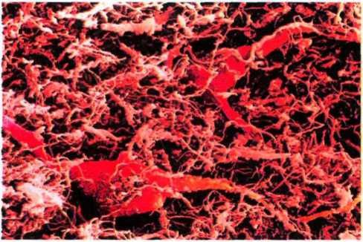
Будова червоного кісткового мозку:
1 - синусоїдний кровоносний капіляр;
2 - клітини еритропоезу і лейкоцитопоеза на різних стадіях розвитку;
3 - мегакаріоцити;
4 - кісткова перекладина

Slide 9
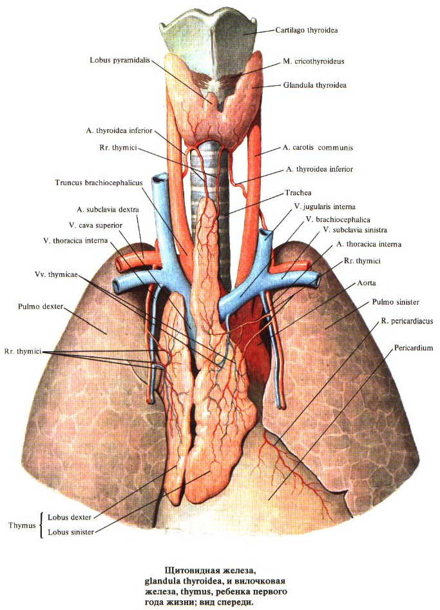
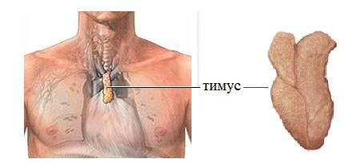
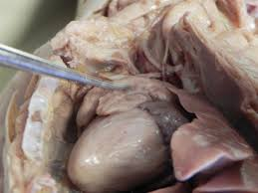
Тимус (thymus)

Slide 10
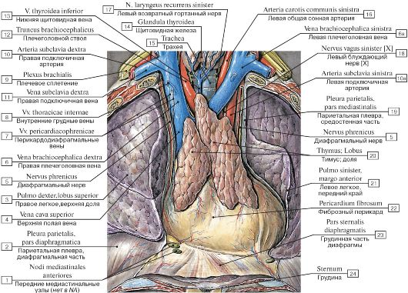
Топографія тимусу
Розташовується тимус за грудниною в передній частині верхнього середостіння, між правою і лівою середостінними частинами пристінкової плеври – у верхньому міжплевральному полі.
Верхня частина тимуса нерідко заходить в нижні відділи передтрахейного міжфасціального проміжку і лежить позаду грудино-під'язичних і грудино-щитоподібних м'язів.
Передня поверхня тимуса опукла, прилягає до задньої поверхні рукоятки і тіла грудини (до рівня IV реберного хряща).
Позаду тимуса знаходяться верхня частина перикарда, дуга аорти, ліва плечеголовна і верхня порожниста вени.

Slide 11
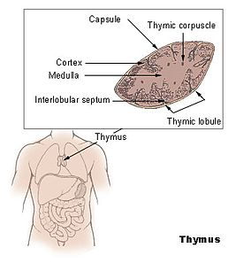
Будова загруднинної залози
Загруднинна залоза вкрита тонкою сполучнотканинною капсулою (capsula thymi), від якої всередину органа відходять кіркові перегородки (septi corticales), що розділяють її на численні часточки загруднинної залози (lobuli thymi), розміри яких коливаються від 1 до 10 мм.
Строма тимуса представлена ретикулярною тканиною. Епітеліоретикулоцити синтезують біологічно активний поліпептид – тимозин (тимопоетин), що регулює диференціацію Т-лімфоцитів.
Паренхіма загруднинної залози (тимуса) побудована в основному з різних субпопуляцій Т-лімфоцитів (тимоцитів), а також макрофагів, незначної кількості фібробластів, міофібробластів і тканинних базофілів.
Периферійна частина часточки називається кірковою речовиною загруднинної залози (cortex thymi), а центральна ділянка часточки – мозковою речовиною загруднинної залози (medulla thymi).

Slide 12
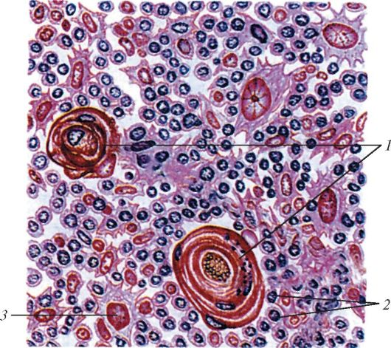
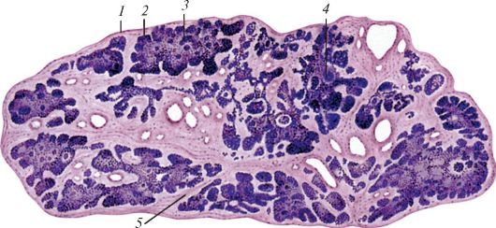
Мікроскопічна будова тимуса
1 - капсула тимуса;
2 - кора тимуса;
3 - мозкова речовина тимуса;
4 - тимічні тільця (тільця Гассаля);
5 – міжчасточкова перегородка
Мозкова речовина тимуса з тільцями тимуса: 1 - тимічні тільця; 2 - лімфоцити (тимоцити); 3 - епітеліоретикулоцит

Slide 13
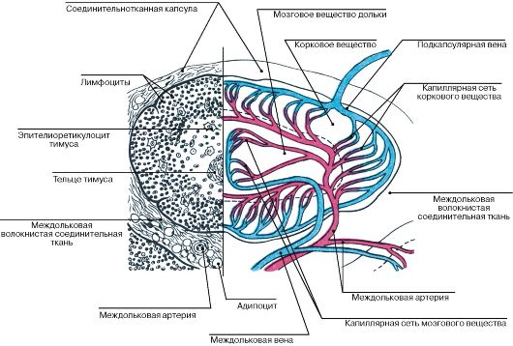
Часточка тимуса, будова і кровопостачання (схема)

Slide 14
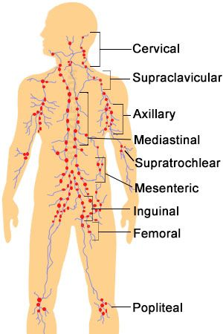
Лімфатичні вузли (nodi lymphiatici)
Лімфатичні вузли (nodi lymphаtici; nodi lymphoidei; lymphonodi) є найбільш численними вторинними лімфоїдними (імунними) органами, що розташовані на шляхах протікання лімфи від органів і тканин організму до лімфатичних стовбурів і проток.
Лімфатичні вузли є біологічними „фільтрами”, в яких знешкоджуються антигени, відбувається антигензалежна проліферація і диференціація Т і В-лімфоцитів і формується конкретна імунна відповідь на їхню дію.

Slide 15
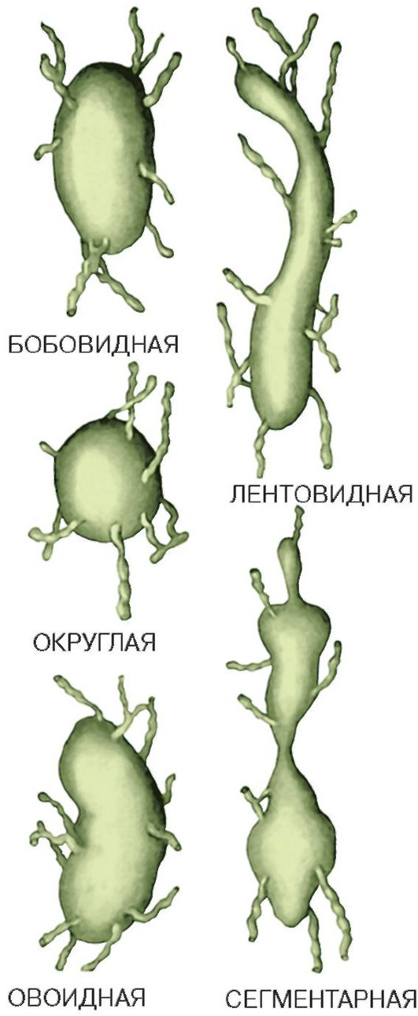
Лімфатичні вузли мають різноманітну форму: кулясту, овоїдну, стрічкоподібну, але найчастіше – бобоподібну.
Їх розміри коливаються від 0,5 мм до 50 мм і більше.
Лімфатичні вузли розташовані в пухкій сполучній тканині, найчастіше групами, у яких налічується до кількох десятків вузлів.
Вузли, які приймають лімфу від певної ділянки організму, називаються ділянковими лімфатичними вузлами. Вони поділяються на пристінкові, нутрощеві та змішані. Відповідно у пристінкові лімфатичні вузли впадають приносні лімфатичні судини від шкіри, підшкірної клітковини і опорно-рухового апарату, в нутрощеві – від внутрішніх органів, а в змішані вузли – від тіла і внутрішніх органів.

Slide 16
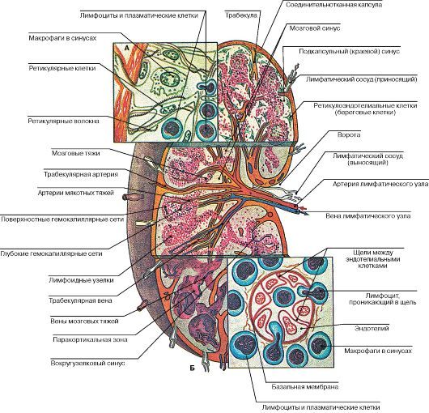
Будова лімфатичного вузла
Лімфатичний вузол (nodus lymphаticus; nodus lymphoideus; lymphonodus) вкритий сполучнотканинною капсулою лімфатичного вузла (capsula lymphonodi), від якої вглиб органа відходять перекладки, або трабекули лімфатичного вузла (trabeculae lymphonodi). Перекладки мають різноманітну форму і утворюють своєрідний сполучнотканинний каркас.
У перекладках проходять судини і нерви.
Простори між перекладками заповнені стромою, що утворена ретикулярними клітинами і ретикулярними волокнами. У такій тривимірній сітці розташована лімфоїдна паренхіма, що складається з клітин лімфоїдного ряду, макрофагів тощо.

Slide 17
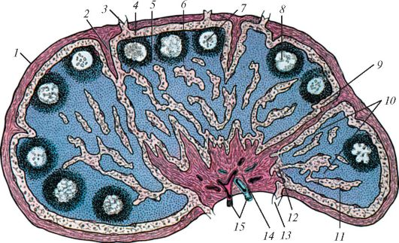
Будова лімфатичного вузла: 1 - капсула; 2 - капсулярна трабекула; 3 - приносна лімфатична судина; 4 - підкапсулярний (крайовий) синус; 5 - кіркова речовина; 6 - паракортикальна (тімусзалежна) зона; 7 - лімфоїдний вузлик; 8 - центр розмноження; 9 - навколовузликовий корковий синус; 10 - мозковф тяжі; 11 - мозковий синус; 12 - ворітний синус; 13 - виносна лімфатична судина; 14 - ворітне потовщення (ворота); 15 - кровоносні судини

Slide 18
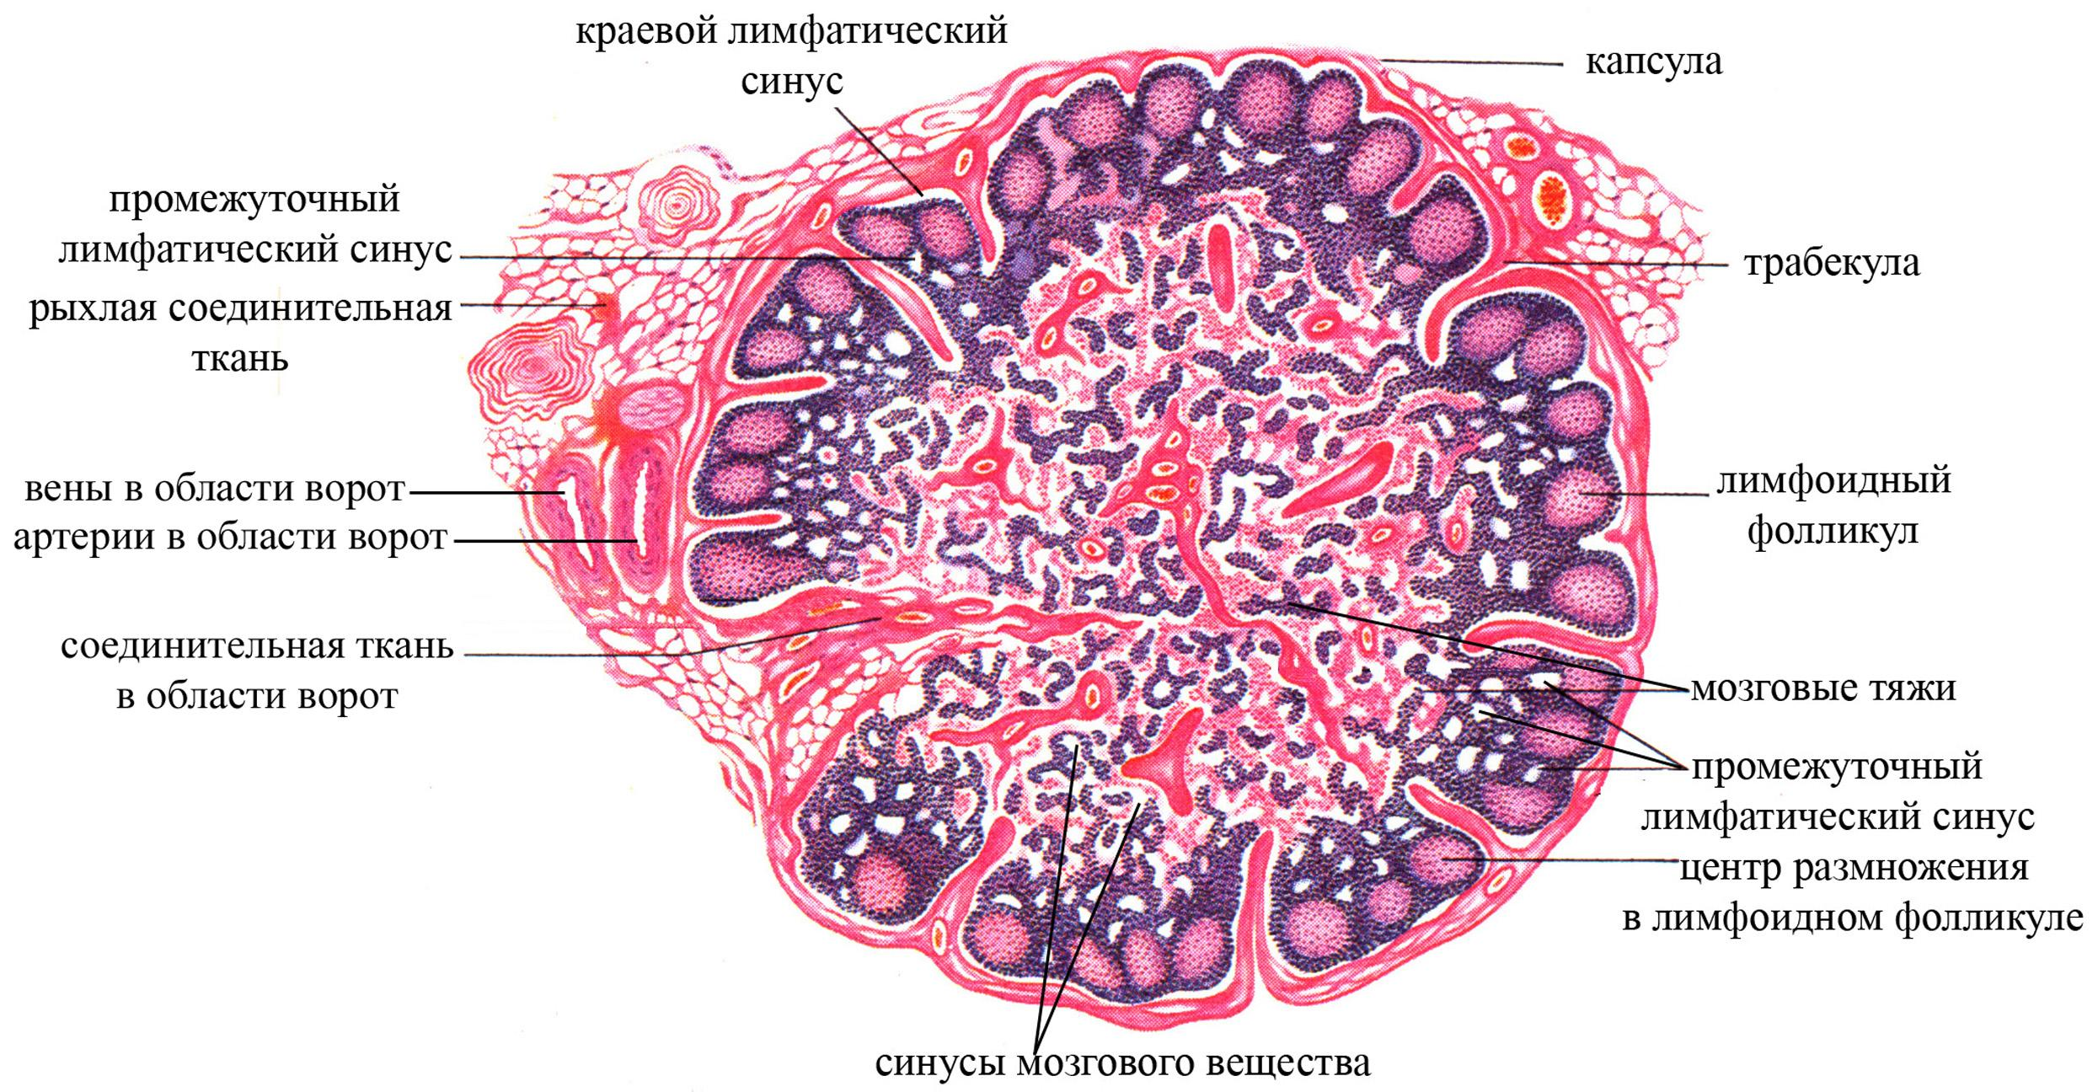

Slide 19
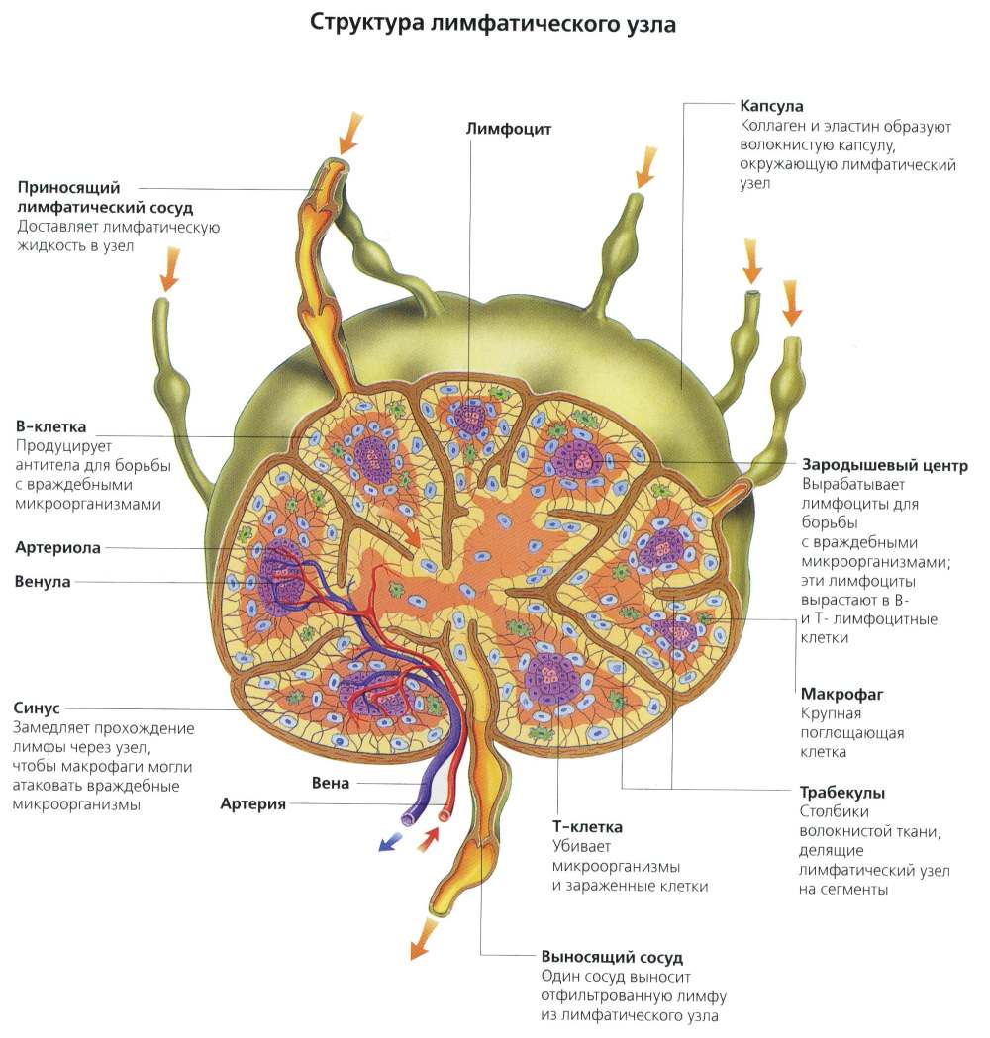

Slide 20
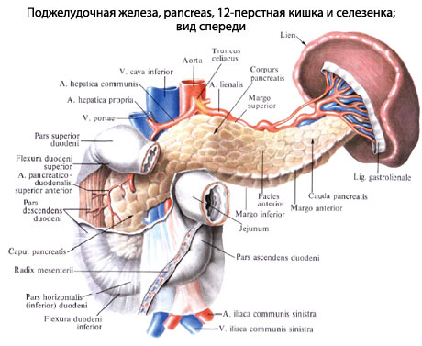
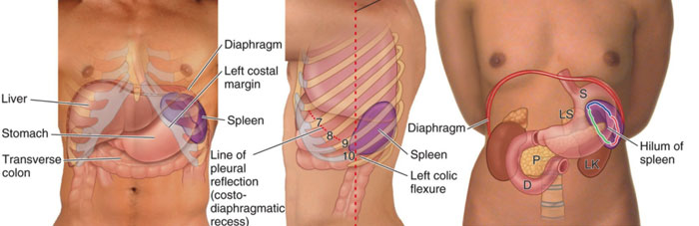
Селезінка (lien)
Селезінка (lien, splen) є вторинним лімфоїдним (імунним) органом, який забезпечує імунний контроль крові, що протікає від аорти в систему ворітної печінкової вени. У селезінці знищуються „відпрацьовані” еритроцити, клітини крові, антигени та інші чужорідні часточки. У ній відбувається антигензалежна проліферація і диференціація популяцій Ті В-лімфоцитів.

Slide 21
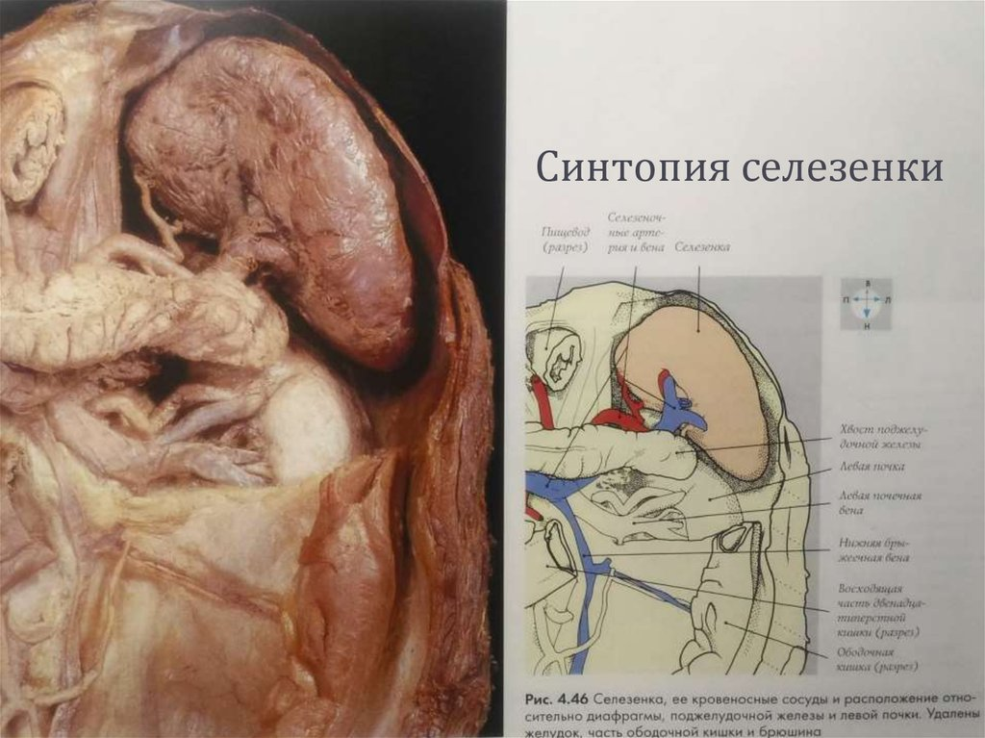

Slide 22
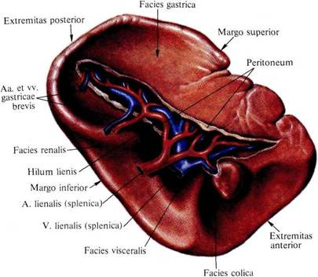
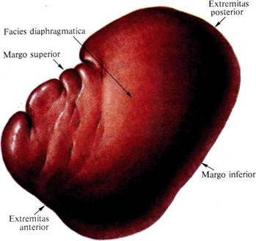
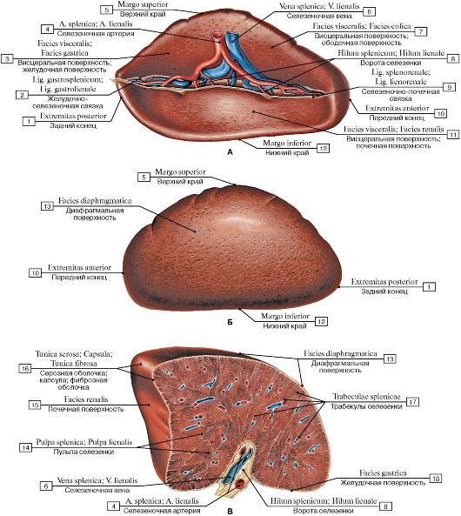

Slide 23
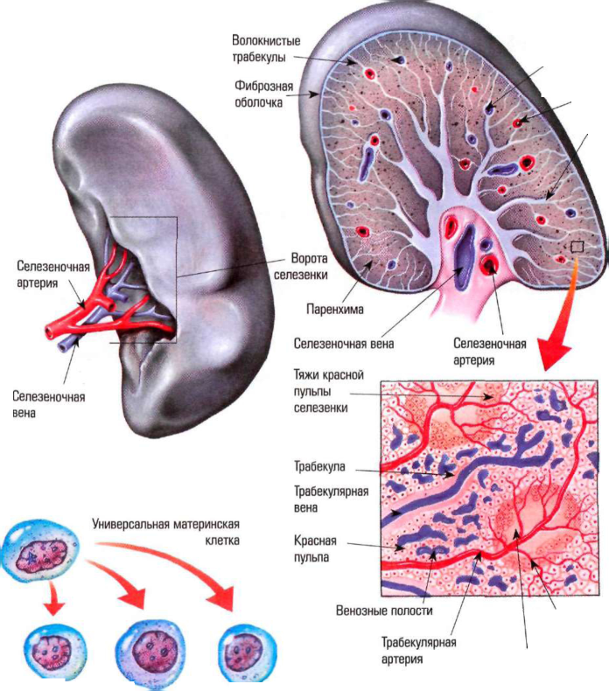

Slide 24
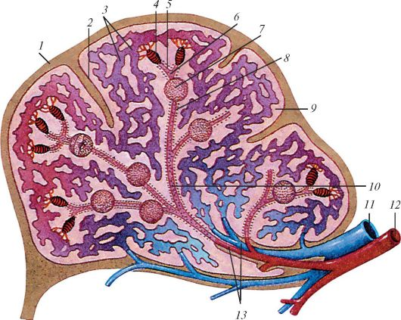
Лімфоїдні утворення селезінки і їх взаємовідношення з кровоносними судинами (схема):
1 - фіброзна оболонка;
2 - трабекула селезінки;
3 - венозні синуси селезінки;
4 - еліпсоїдна макрофагальна муфта;
5 - кісточкова артериола;
6 - центральна артерія;
7 - лімфоїдний вузлик;
8 - лімфоїдна періартеріальная муфта;
9 - червона пульпа;
10 - пульпарна артерія;
11 - селезінкова вена;
12 - селезінкова артерія;
13 - трабекулярні артерія і вена

Slide 25
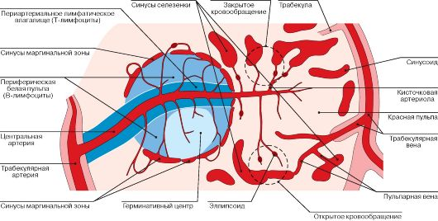
Будова і кровообіг селезінки (схема)

Slide 26
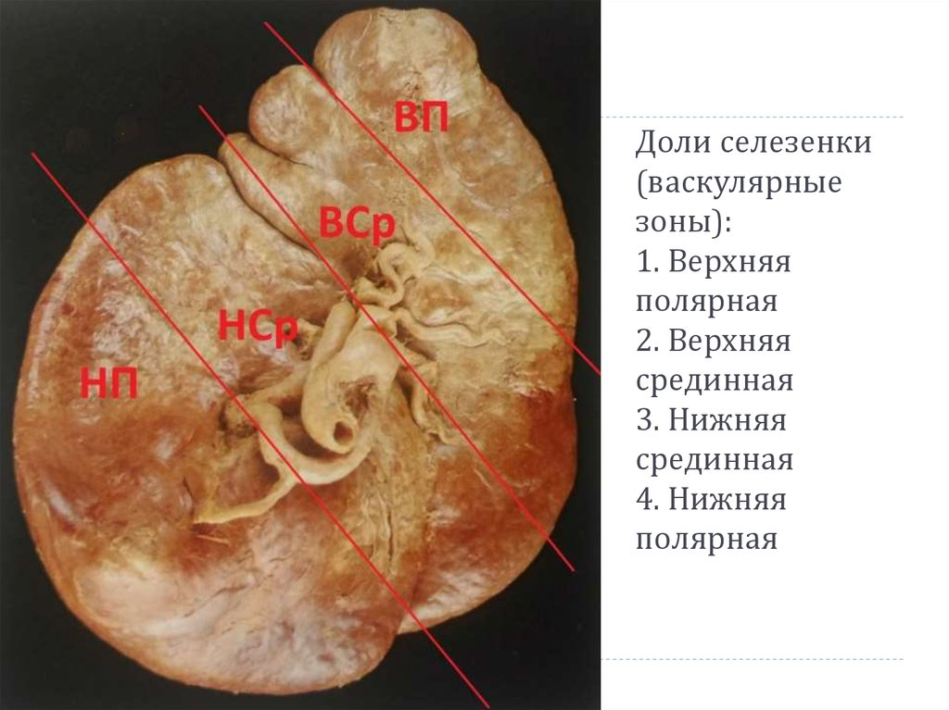

Slide 27
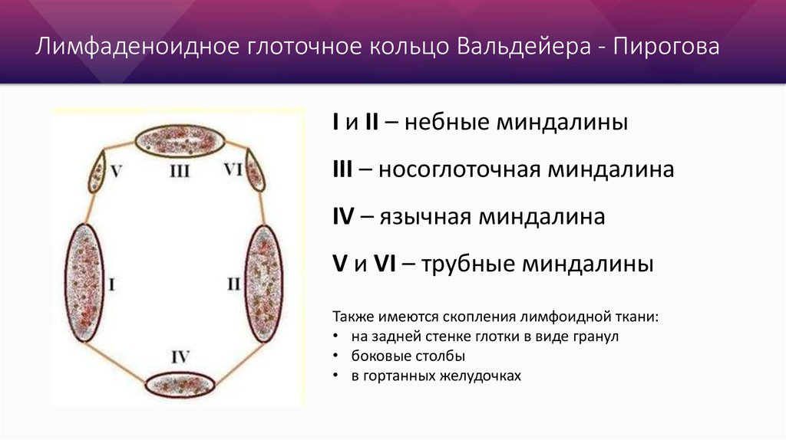
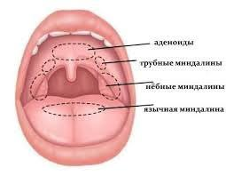
Лімфатичне кільце глотки (anulus lymphoideus pharyngis) – кільце Пирогова – Вальдейєра

Slide 28
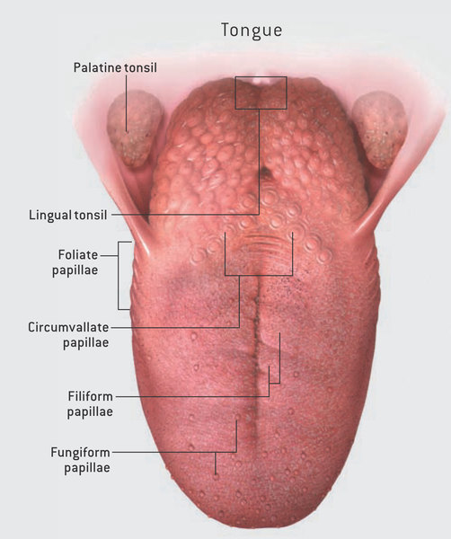
Язиковий мигдалик, tonsilla lingualis

Slide 29
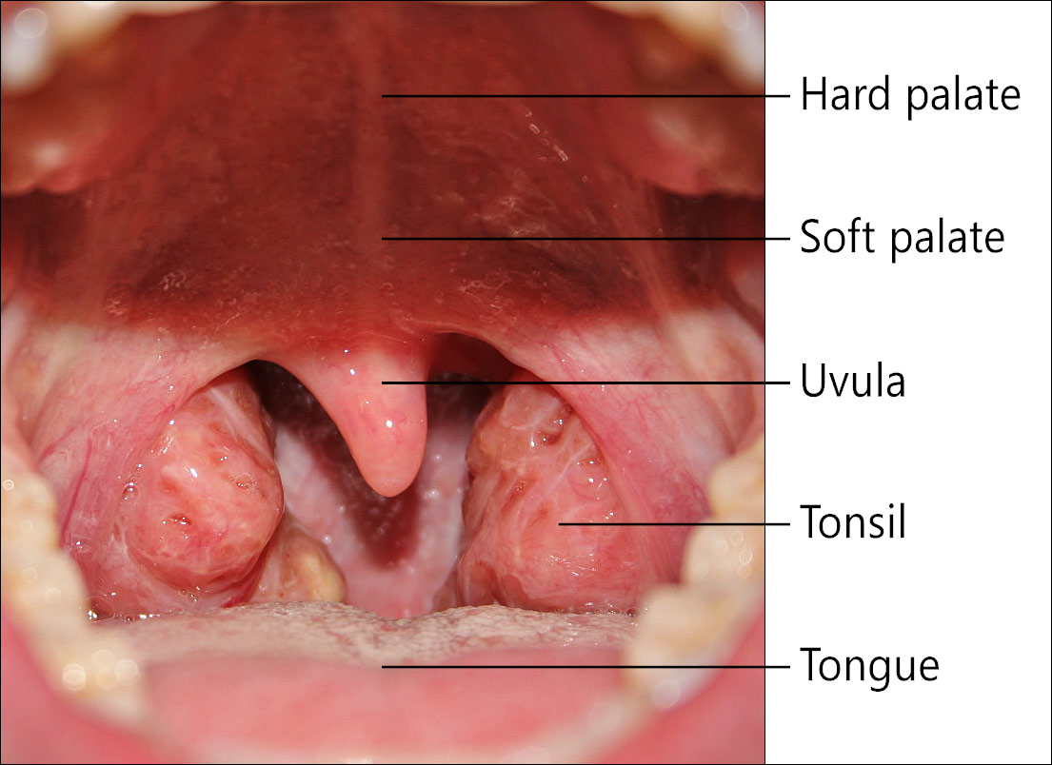
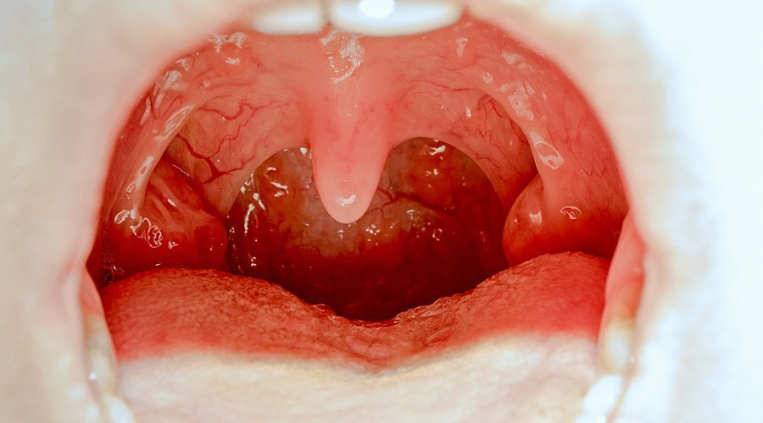
Глоткове лімфоїдне кільце

Slide 30
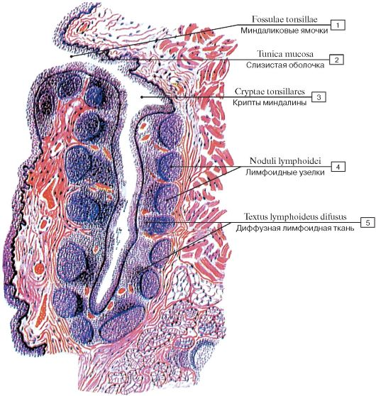
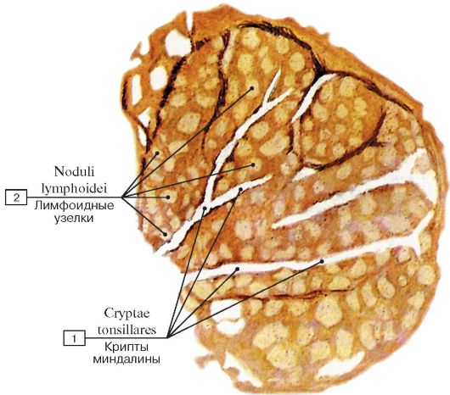
Будова піднебінного мигдалика

Slide 31
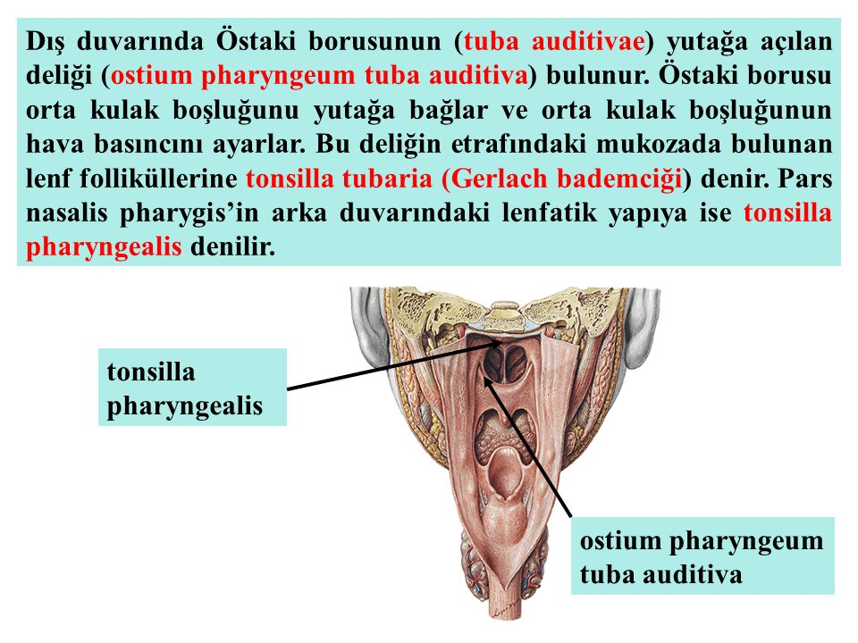
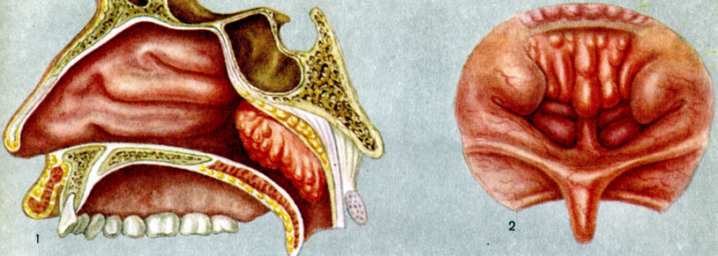
Глотковий (аденоідний) мигдалик, tonsilla pharyngealis

Slide 32
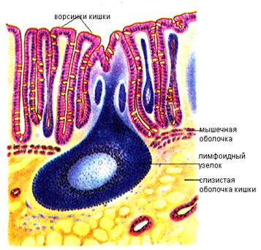
Поодинокі лімфоїдні вузлики( noduli lymphoidei solitarii)
Одинокі лімфоїдні вузлики мають кулясту або овоїдну форму діаметром 1,5-2 мм, їхня строма утворена ретикулярними клітинами і волокнами, серед яких розташовані Т і В-лімфоцити. У дитячому і юнацькому віці більшість лімфоїдних вузликів мають зародковий центр, або центр розмноження (centrum germinativum), в яких є багато лімфобластів, клітин, що мітотично поділяються, макрофагів і плазмоцитів (тобто відбувається активний лімфоцитопоез). Центр розмноження оточений темнішою крайовою, або плащовою зоною (zona marginalis) із щільно розташованих малих лімфоцитів. Навколо вузликів гемокапіляри утворюють сітку. Частина активованих В-лімфоцитів мігрує у кровоносне русло через стінки закапілярних венул, інші – у тканини органа.

Slide 33
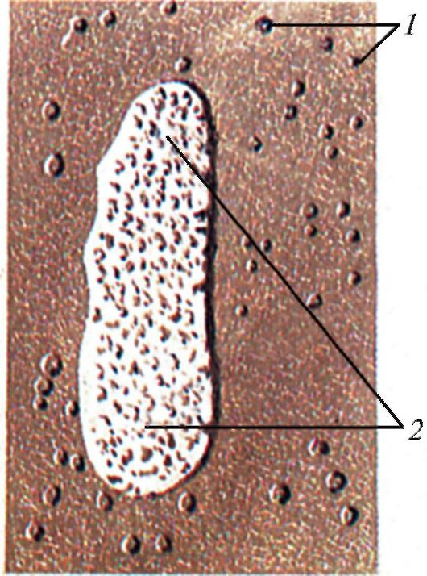
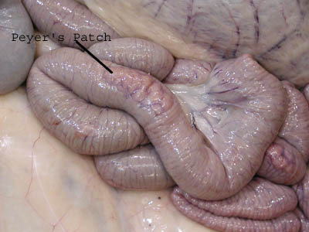
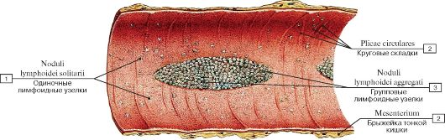
Лімфоїдні (Пейєрові) бляшки [noduli (folliculi) lymphoidei aggregati]
Поодинокі лімфоїдні вузлики (1) і лімфоїдна бляшка (2) в стінці тонкої кишки

Slide 34
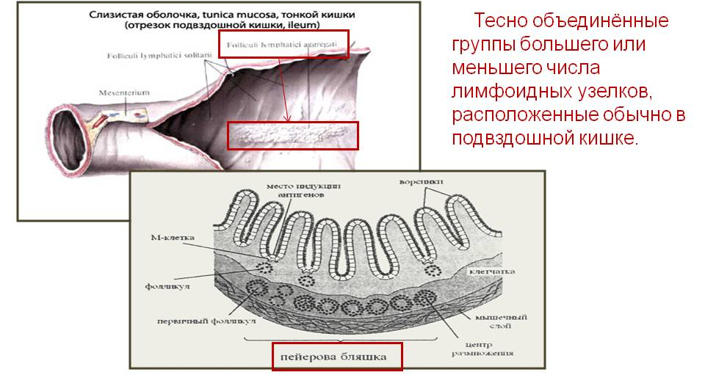

Slide 35
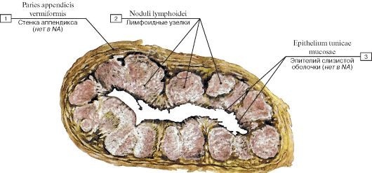
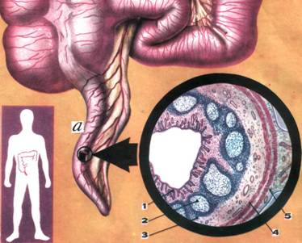
Лімфатичні вузлики червоподібного відростка, noduli lymphаtici appendicis vermiformis

